Slide 1
Oficinas

Slide 2
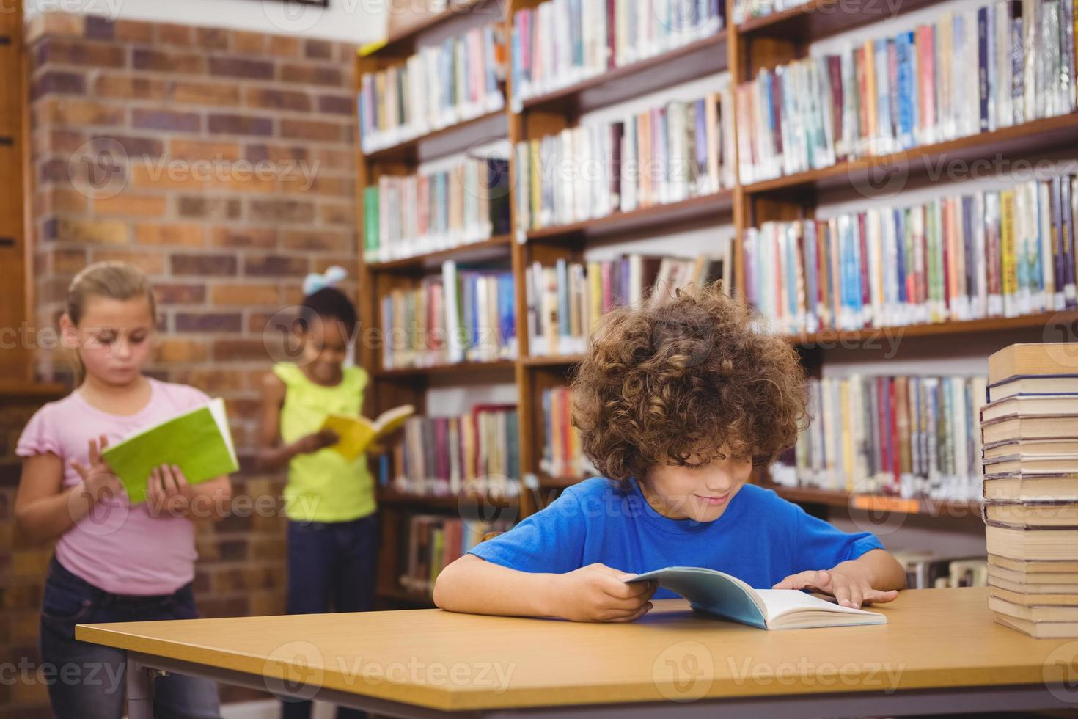
Ajudando a bibliotecária
O professor informa aos alunos que a biblioteca recebeu grande quantidade de livros e que a bibliotecária precisa catalogá-los com urgência, por ter oferecido o trabalho voluntário da turma para ajudá-la, leva para sala de aula uma lista de livros para serem catalogados. Todavia, como só recebeu da bibliotecária o título de cada livro, é preciso que os alunos façam a ficha bibliográfica, além de um pequeno resumo da obra. Para executar a atividade, os alunos são distribuídos em grupos que recebem cada uma lista dos livros. O professor providenciará títulos e obras existentes, mas que os alunos desconheçam. Uma possibilidade é escolher livros que realmente existam na biblioteca. Depois que cada grupo fez a ficha do livro e escreveu o resumo, o professor apresenta a ficha catalográfica verdadeira, fazendo uma comparação entre a imaginação suscitada pelo título e o conteúdo efetivo. Se possível, o professor trará alguns dos livros ou até mesmo incluirá, entre os títulos, o livro que deverá ser lido pela turma. Nessa oficina, os alunos aprendem a manusear uma ficha catalográfica de forma engenhosa. Por isso o professor informará previamente os dados que ela contém. Também é um exercício de antecipação, de levantamento das expectativas, como parte do processo de leitura.

Slide 3
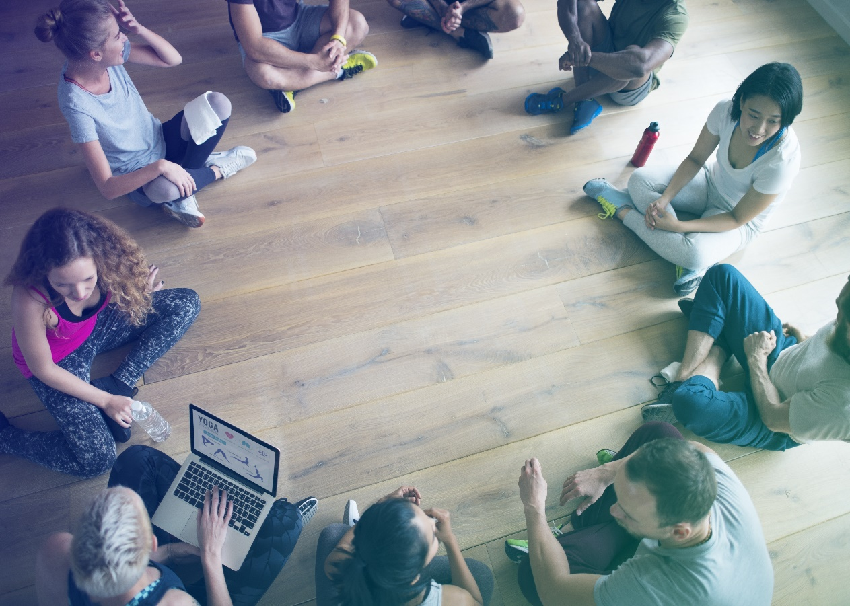
Palavra-chave
Um aluno fica no centro da sala e os colegas devem dizer uma palavra que o defina — a palavra-chave. Ele pode demandar uma explicação, e os colegas podem justificar por que acreditam que essa palavra o define. Uma variação consiste em dispor a turma em circulo de costas uns para os outros. Um aluno escreve com um pedaço de papel nas costas do outro uma frase ou palavra sobre ele. Nas sequências básica ou expandida, essa oficina pode ser usada para introduzir um novo livro que tenha sido lido por aluno e que deseja recomendar aos outros. Nesse caso, o colega do centro do circulo assumirá o papel do livro ou da personagem-título. Também pode ser usada para verificar como anda a leitura de uma obra se usando a variação de escrever nas costas um do outro algo que se sabe sobre a história. Depois, verifica-se se as informações são pertinentes.

Slide 4

Palavra-sensação
Os participantes devem escrever uma ou duas palavras para cada sensação/significado. Depois, elas são listadas para que todos conheçam as palavras e as repetições sejam eliminadas. por fim, escreve-se um texto individual ou coletivo com essas palavras. Ex. Grupo 1 — sensações físicas: frio, escuro, quente, áspero, claro, transparente, opaco, macio; Grupo II — sensações/sentimentos: liberdade, amor, tristeza, cansaço, harmonia, alegria, prazer, solidão. É uma maneira interessante de introduzir tematicamente um texto. Nesse caso, as palavras escolhidas devem estar relacionadas ao texto. Eles podem ser os sentimentos de uma personagem ou a uma situação que centralize uma narrativa. Pode ser também as palavras que fazem parte do campo semântico de um poema.

Slide 5
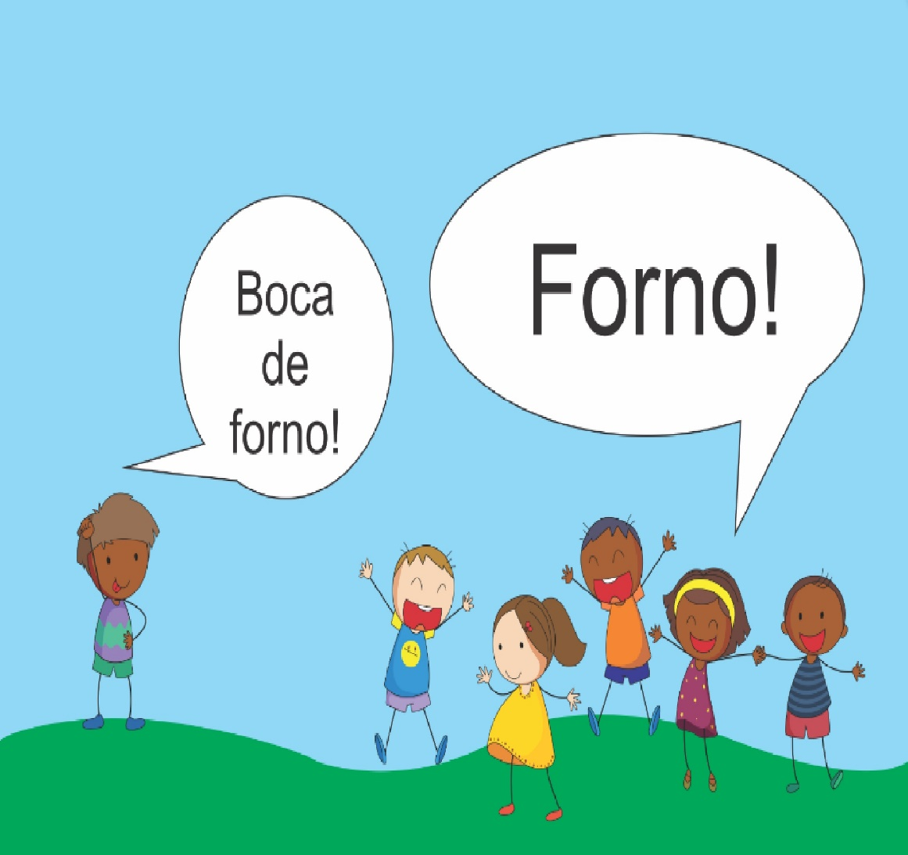
Boca de forno
Trata-se do aproveitamento de uma antiga brincadeira de criança. Originalmente, a brincadeira consiste em eleger, entre os participantes, um mestre. Este ordena tarefas para que sejam cumpridas pelos demais. O que consegue cumprir a tarefa primeiro ou que a executa com exatidão ocupa o lugar do mestre. Aquele que não consegue cumprir a tarefa ou o último a executá-la paga uma prenda. Na transposição para a sala de aula, o professor pode ser o primeiro mestre, depois substituído pelos alunos. A brincadeira deve começar conforme a tradição, com um diálogo entre o mestre e os participantes dispostos em círculo. O mestre inicia e os participantes respondem sempre em uníssono.
— Boca de forno!
— Forno!
— Quando eu mandar!
—vou!
— E se não for?
— Sofre.
As ordens devem ser bem breves e ter um objetivo final a ser cumprido. Por exemplo, pode-se pedir que digam cinco palavras começadas com P; palavras com quatro sílabas; palavras que rimem com "ele"; verbos começados por V; andar em volta dos outros. É interessante intercalar atividades linguísticas com atividades físicas para que o clima de brincadeira não se perca. Essas palavras podem ser anotadas como pagamento de prenda e a ordem final pode ser justamente fazer um texto aproveitando as palavras anotadas. Ê uma atividade que ajuda a exploração de poemas, sobretudo aqueles em que se explora com mais intensidade os recursos do ritmo e da rima.

Slide 6
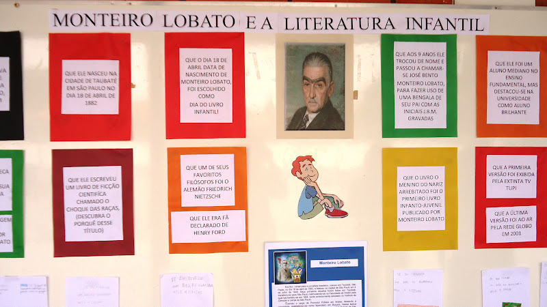
Mural da leitura
Semelhante ao varal poético em vários aspectos, o mural de leitura consiste em uma larga folha de papel pardo que é colocado ao longo de uma das paredes da sala de aula. Nessa folha registram-se durante uma semana ou um mês as leituras dos alunos. Esse registro pode ser feito em partes individualizadas, com cada aluno tendo uma parte da parede para si, ou sem divisões, com o espaço livre para todos. os alunos podem escrever no mural, colar figuras ou desenhar personagens e objetos que são descritos nos textos lidos.

Slide 7
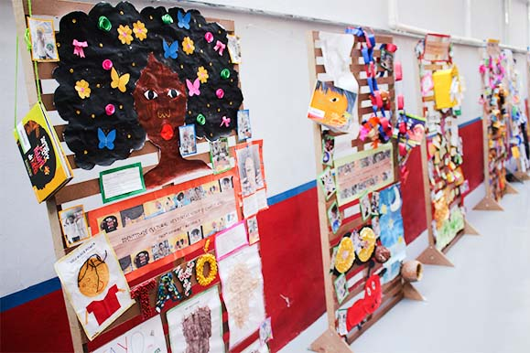
Feira literária
A feira literária pode ser uma simples exposição de cartazes, com poemas ou resultados das leituras feitas pelos alunos, ou um evento anual. No primeiro caso, pode ser uma atividade realizada em sala de aula para a própria turma ou para a turma vizinha. No segundo, tem-se um grande festival que envolve, preferencialmente, toda a escola e até público externo. Como tem um caráter de balanço das atividades, as feiras acontecem normalmente no final do ano letivo ou em data próxima, apresentando várias atividades de leitura literária, que vão da exposição de textos e livros confeccionados pelos alunos até dramatizações diversas.

Slide 8
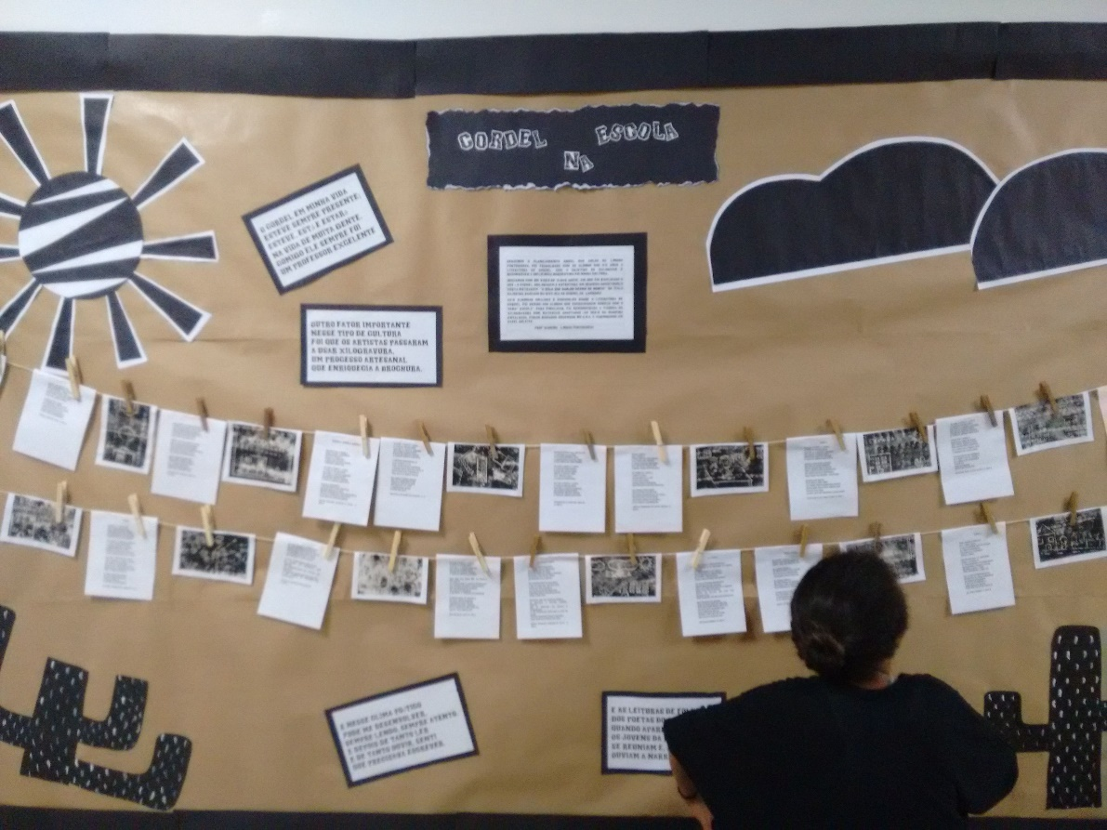
Varal poético
É a exposição de poemas ou mesmo de textos em prosa feitos pelos alunos ou selecionados por eles em um cordão e presos por grampo, fitas ou outro meio. Esse varal pode ser usado para exposições Ou para registro de atividades especiais feitas em sala de aula. Também é possível ser u m espaço permanente de divulgação das leituras feitas pelos alunos e pode conter tanto o resultado da leitura quanto simplesmente um texto lido e que se deseje compartilhar com o conjunto da turma.

Slide 9
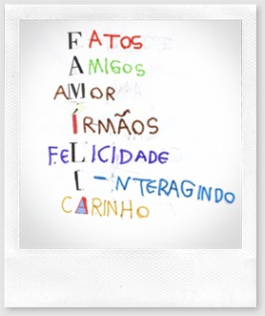
Acróstico
Usar siglas para fazer um acróstico. O professor escreve a letra inicial no quadro e cada participante deve fazer uma associação com a letra tal escrevo isso e assim até por diante. Quando contemplar a sigla, chamar a atenção dos alunos para a diferença entre as palavras que formam a sigla e o sentido que se pode inscrever partindo de novas palavras. Essa é uma oficina usada preferencialmente com poemas, para explorar o campo semântico ou determinadas imagens.

Slide 10
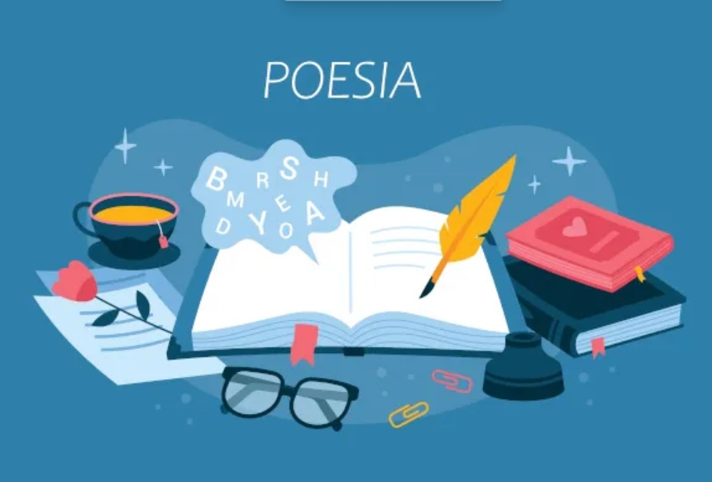
Ilustrações
Por ilustração, estamos recobrindo uma série de atividades que tem por fim ilustrar a leitura de um texto. O aluno é convidado a desenhar uma cena ou personagem favorita ou representá-las por meio de recortes. O professor pode escolher um trecho da obra para ser dramatizado pela turma. Divididos em grupo, os alunos podem apresentar poemas, canções ou objetos que tratem de cenas ou de personagens. Os sentimentos e as emoções destas podem ser ilustrados com os mesmos recursos. Também como recurso de ilustração está o relacionamento entre obras de meios diferentes. Assim, é possível que um filme ilustre determinado aspecto de um romance, um poema o sentimento de uma personagem e um programa de TV aborde um dos temas da obra.

Slide 11

Dissertação prática
Essa é uma atividade muito comum nas escolas. Consiste em dividir a turma em grupos de quatro alunos. Os grupos devem discutir um tema em termos de vantagens e desvantagens. Após essa discussão, o professor lista as vantagens e desvantagens no quadro com a ajuda dos alunos, que devem explicitar por que consideram que tal aspecto do tema é uma vantagem ou desvantagem. Ao final, solicita-se que os alunos produzam um texto apresentando duas vantagens e duas desvantagens e sua posição a respeito do tema. Nas sequencias básica ou expandida, essa oficina ajuda o professor a apresentar textos que tratem de temas polémicos ou cuja trama enseje o posicionamento dos alunos.

Slide 12
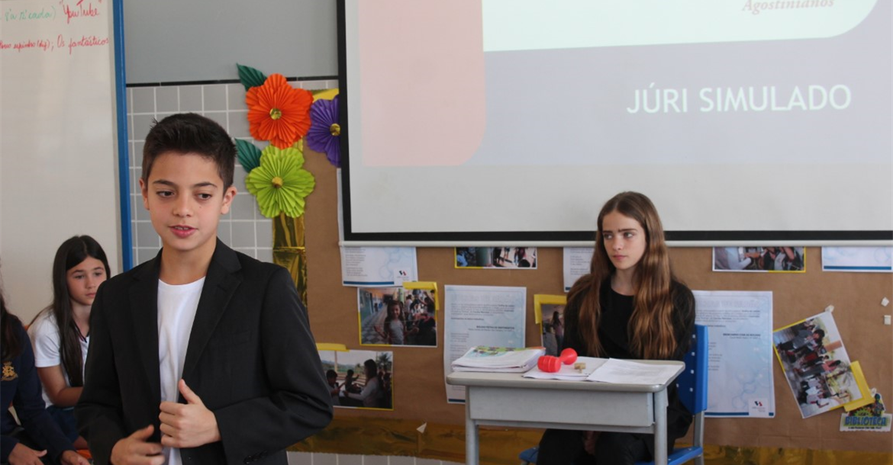
Júri simulado
Essa é uma atividade tradicional em nossas escolas. Trata-se de escolher uma personagem da obra lida e submetê-la a julgamento por suas ações. Também pode ser um acontecimento ou o próprio livro como um todo. O professor dividirá a turma em várias equipes, uma para cada função do julgamento. Haverá, assim, a equipe do promotor, a equipe da defesa, a equipe dos jurados, a equipe da assistência. Apenas o juiz, a testemunha e a personagem a ser julgada são constituídas por um único aluno. Todos devem estudar suas tarefas antes do julgamento, inclusive com registro escrito dessa preparação. O julgamento é uma dramatização, com personagens e juízes vestidos a caráter. Após o julgamento, todos registram suas impressões em relatórios.

Slide 13
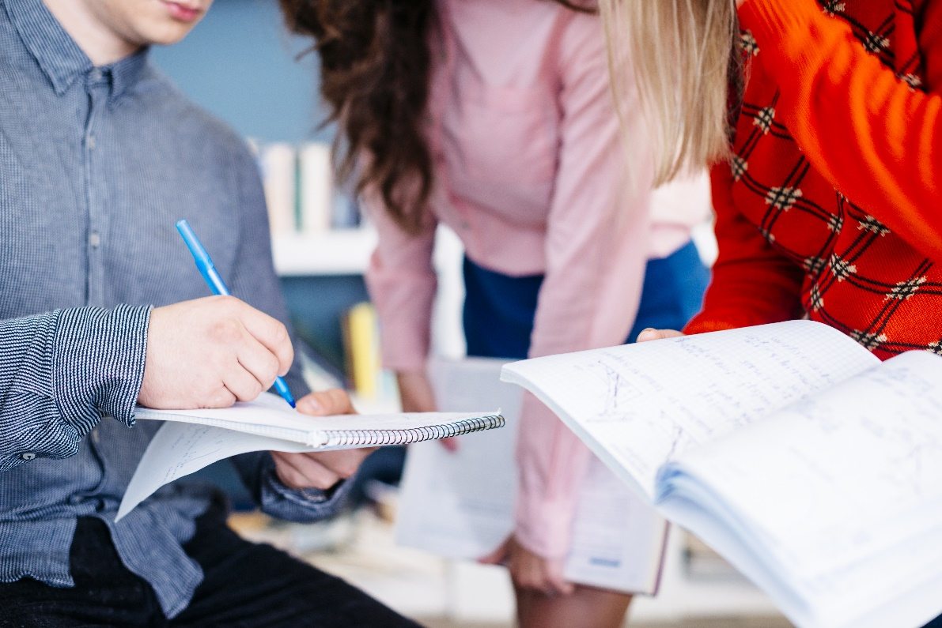
Pesquisa de opinião
Usada tradicionalmente para antecipar resultados de eleições ou para avaliar uma determinada questão de interesse geral, a pesquisa de opinião pode ser utilizada na turma para avaliar o comportamento de uma personagem ou até para prever um acontecimento dentro da história. A opinião dos alunos pode ser computada e apresentada estatisticamente pelo professor ou pelo grupo de alunos, de preferência por meio de gráficos e índices percentuais.

Slide 14
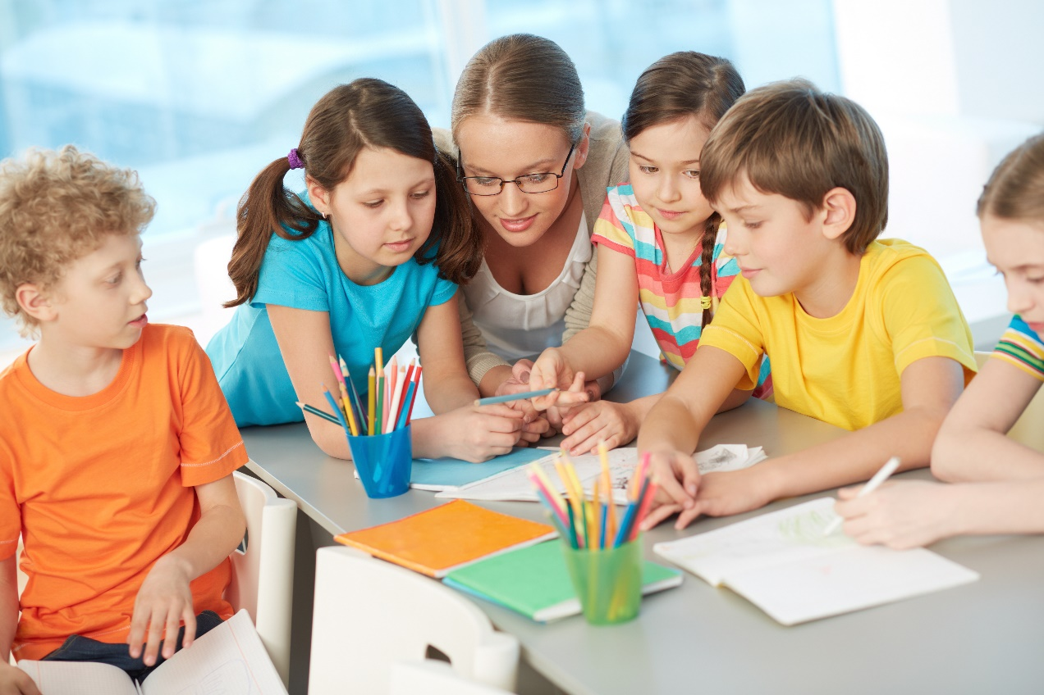
Final contrário
Dividir a turma em dois grupos iguais. Ao primeiro, recomenda-se a escrita de uma história infeliz; ao segundo, uma feliz. Em seguida, forma-se uma fila dupla de carteiras, tomando-se o cuidado para que as duplas iniciais tenham a mesma orientação, ou seja, sejam ambas do final feliz ou infeliz e sejam dispostas sucessivamente, uma feliz e outra infeliz. Estabelecidas as parcerias, o professor dá início a uma história bem simples e os alunos providenciam um final. Tendo escrito o primeiro final, um dos alunos da dupla troca de lugar com outro colega que necessariamente deverá ser contrário ao final anterior e vai-se aumentando a história com novos finais até a dupla original ser refeita. Como a oficina resulta em uma história extensa, o professor lerá apenas uma história e guardará as outras para serem lidas a cada dia de aula do curso. No letramento literário, essa atividade pode Ser usada para introduzir e acompanhar uma narrativa com muitas peripécias, um romance de aventuras por exemplo.

Slide 15
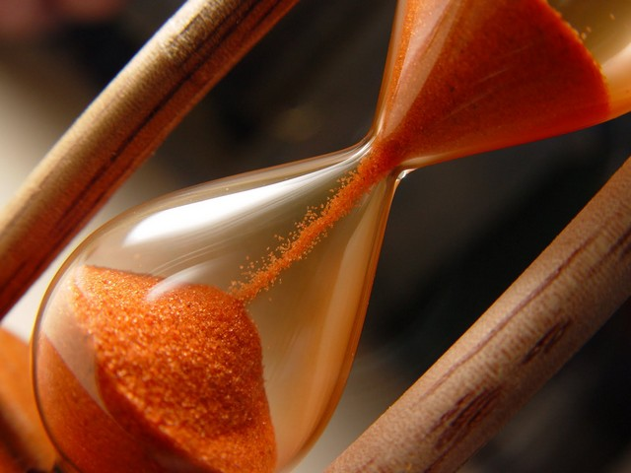
Relógio
Essa é uma oficina destinada à construção de narrativas. Ela consiste em dividir os aluno sem dois grupos. Um deles será o futuro e outro o passado. O professor inicia uma história e aponta para o aluno para que ele continue a contá-la — no passado ou no futuro. Depois o texto criado coletivamente é registrado. Para que a oficina ganhe dinâmica é importante que o professor escolha os alunos aleatoriamente, movendo os braços como se fossem ponteiros de um relógio. O ponteiro da hora poderá ser o passado e o ponteiro dos minutos poderá ser o futuro. O mesmo pode ser feito em termos de positivo e negativo para qualidades de uma personagem e daí por diante. A história básica que o professor usa nessa oficina pode ser justamente o início de um conto ou de um romance. Assim, os alunos poderão em seguida verificar como as histórias deles e a do autor se aproximam e se afastam ao retratar o futuro e o passado das personagens.

Slide 16

Diários
É uma atividade inspirada nos diários de bordo ou diários de campo. O professor orienta o aluno a escrever um diário, registrando suas impressões sobre o livro durante a leitura. O aluno pode fazer o registro por capítulos ou determinado número de páginas. O diário pode assumir várias feições: o diário de leitura, que é o registro feito em casa pelo aluno à medida que for cumprindo os prazos acertados com o professor. Esse diário pode compreender a leitura de vários livros ou apenas um, pode também ser feito para ser trocado com colegas ou ser arquivado na biblioteca; o diário dual, um diário feito a dois — cada aluno escreve uma parte, podendo assumir a feição de um diálogo, enquanto estão lendo o livro; o diário de classe, em que o professor e os alunos, coletivamente, escrevem relatos de leitura. Esse diário pode se referir a um único livro ou a diferentes livros que são objetos de leitura. Pode ser um registro realmente diário ou semanal, com a hora ou o dia do diário; o diário ilustrado, que consiste em criar diários, com recortes de jornais e revistas relacionadas aos textos lidos ou desenhos feitos pelos alunos.

Slide 17
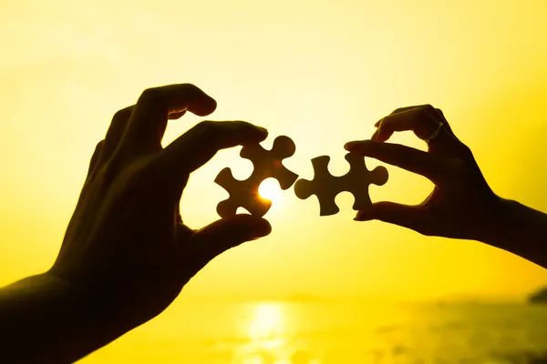
Autobiografias
Como os diários, há vários tipos de texto autobiográfico que podem ser usados na escola como parte das atividades de leitura. Uma atividade bem simples consiste em solicitar aos alunos que destaquem um episódio de suas vidas e o relacionem com um episódio do livro. Essa busca de paralelos pode ser tanto de semelhanças quando de diferenças. Outra consiste em contrapor a vida do aluno à trajetória da protagonista. O aluno também pode dizer o que faria se estivesse vivendo tal situação ou pode aconselhar à personagem assumindo o papel de membro da família ou amigo. Dentro desse mesmo esquema, pode ainda emprestar à personagem qualidades, sentimentos ou falhas que julga possuir e especular como seria sua ação em um determinado episódio com essa transformação ou mesmo durante toda a história. Como se percebe, há muitas possibilidades de uso do princípio da autobiografia, isto é, atividades cujo traço comum é a conexão que o leitor faz entre o texto e sua vida.

Slide 18
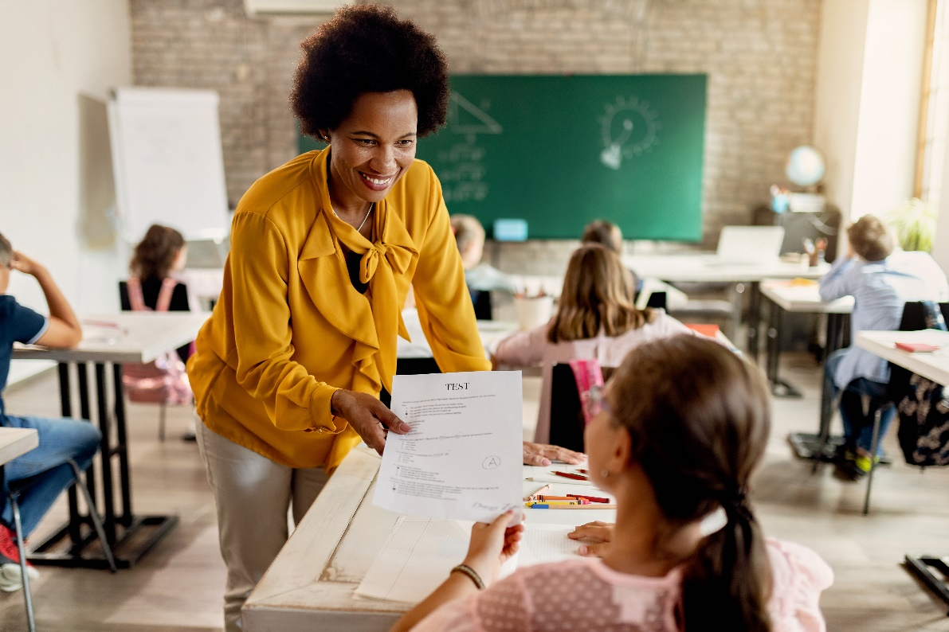
Entrevista imaginária
Esse tipo de entrevista pode ser desdobrado em várias situações. Trata-se de fazer uma entrevista sem contato com o entrevistado. Na verdade, o entrevistador simula as respostas para perguntas que ele mesmo fez. É pertinente que professor alerte os alunos que esse tipo de entrevista requer um conhecimento mais profundo do entrevistado para que a simulação tenha coerência. Essa entrevista pode ser feita com uma personalidade pública realmente existente — e nesse caso precisa apoiar-se em dados concretos apresentar fontes — ou personagens de livros ou uma pessoa que poderia ter conhecido o personagem principal e assim por diante.

Slide 19
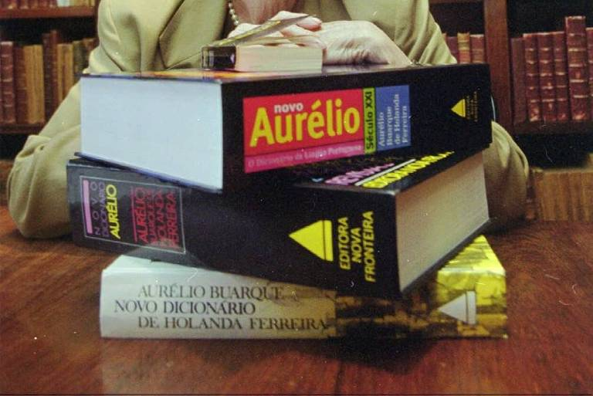
Dicionário
A atividade consiste em definir imaginariamente palavras que são pouco usadas, segundo o modelo dos verbetes dos dicionários. Para começar, o professor conversará com os alunos sobre lugares e pessoas com nomes estranhos. Depois, apresentará a definição dicionarizada de uma dessas palavras. De preferência, deve usar um dicionário enciclopédico, a fim de que os alunos não fiquem presos a um único tipo de verbete. Em seguida, deve trazer uma lista de palavras para que os alunos apresentem uma definição. O professor não pode deixar de destacar que essas palavras podem ser nomes comuns ou nomes de pessoas, regiões, países, cidades, ilhas, rios, montanhas, personagens de ficção, marcas ou nomes próprios. Ao final, faz-se a leitura da definição dicionarizada e a do aluno. As palavras selecionadas podem fazer parte do campo semântico de um poema ou do contexto de um romance, levando os alunos a buscar o texto para a leitura.

Slide 20
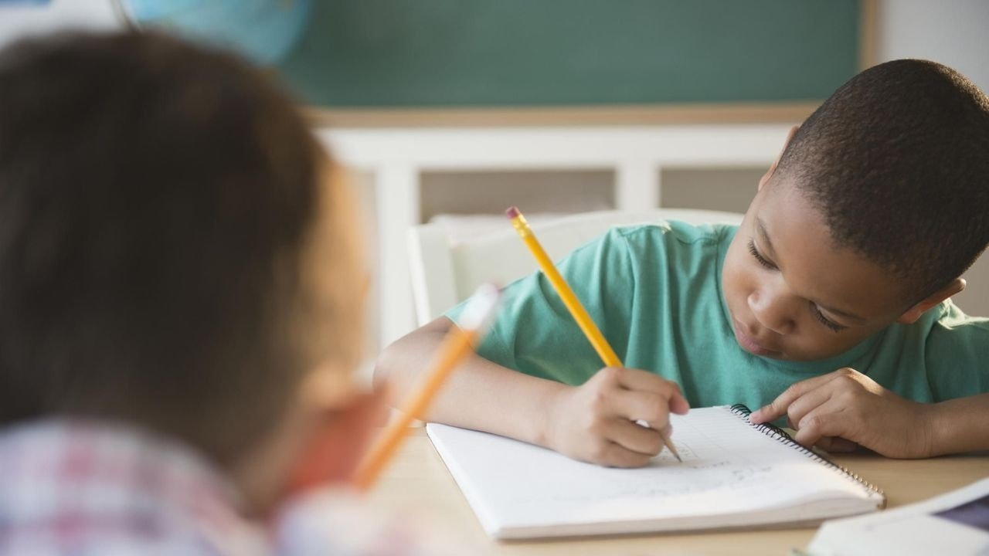
História desventurada
O professor conversa com os alunos sobre romances clássicos, mostrando que as grandes histórias de amor costumam terminar em desventura. Em seguida, convida os alunos a escreverem uma história de amor desventurada, oferecendo como ponto de partida duas personagens. Divididos em grupo de três, os alunos começam a escrever a história de amor desventurada. Um grupo será responsável pelo início e outro fica responsável pelo final. Para concluir, os pedaços da história são juntos e a história é lida oralmente por cada grupo como se fosse um jogral. Alternativamente, o professor pode simplesmente solicitar que cada grupo escreva um episódio e depois monte a história com coerência. Essa história pode ser paralela a uma narrativa que trate do mesmo tema. Desse modo, os alunos terão oportunidade de tecer um paralelo entre a história criada por eles e a história lida.

Slide 21
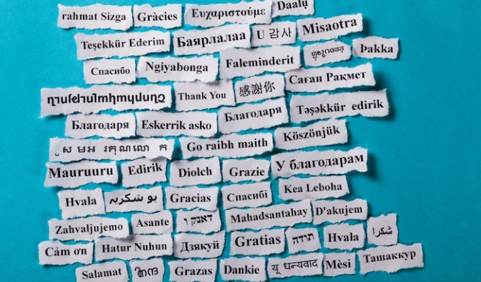
Laços de palavras
O professor seleciona várias palavras que tenham o mesmo final, como se fossem rimas. Ele escreve cada uma dessas palavras em papeizinhos e distribui aos alunos. Em seguida, pede que formem frases com ela, porém deixando essa palavra no final da frase. Depois, a turma forma um círculo e vai unindo as frases, gerando um poema. Em seguida, outro poema que contenha as mesmas palavras pode ser explorado pela turma.

Slide 22
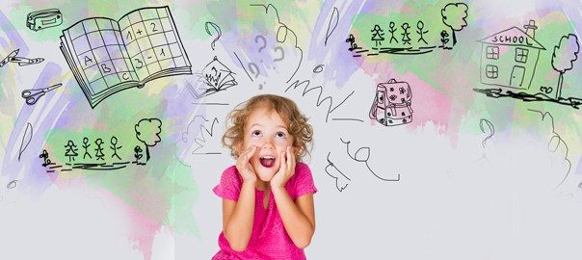
O novo personagem
Essa oficina é uma matriz que 0 professor pode usar para várias situações. Ele deve oferecer aos alunos determinado ambiente, como uma cidade pequena constituída por tantas casas e tantos habitantes. Depois, pede que os alunos narrem o que aconteceria se nesse ambiente fosse incluído novo personagem. Seguindo o exemplo, os alunos poderiam ser instados a pensar o que se daria em uma cidade pequena do interior com a chegada de uma estrela de cinema, de um grande empresário e daí por diante.
Caso tenha interesse, o professor pode dividir a turma em grupos e distribuindo a cada um deles um personagem diferente para o mesmo ambiente. Preferencialmente, o ambiente usado será o mesmo da narrativa que se está lendo ou que se indicará para leitura.

Slide 23
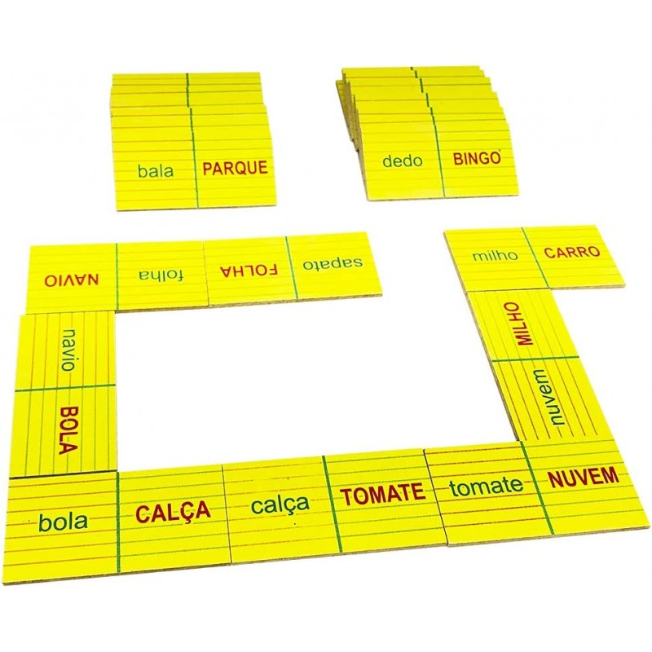
Dominó narrativo
Essa oficina aproveita a estrutura do jogo dominó. O professor inicia uma história para ser desenvolvida pelos alunos. Cada aluno recebe quatro peças palavras com duas cores e uma só palavra e deve conectá-la, conforme a cor, à palavra-geradora (ou às peças acrescidas a ela) e contar um pedaço da história, utilizando a palavra conectada. Conforme o jogador coloca sua peça à esquerda ou à direita da palavra-geradora, deve reportar-se ao passado ou ao futuro. As palavras usadas podem ser retiradas do texto que se está lendo ou que se pretende introduzir.

Slide 24
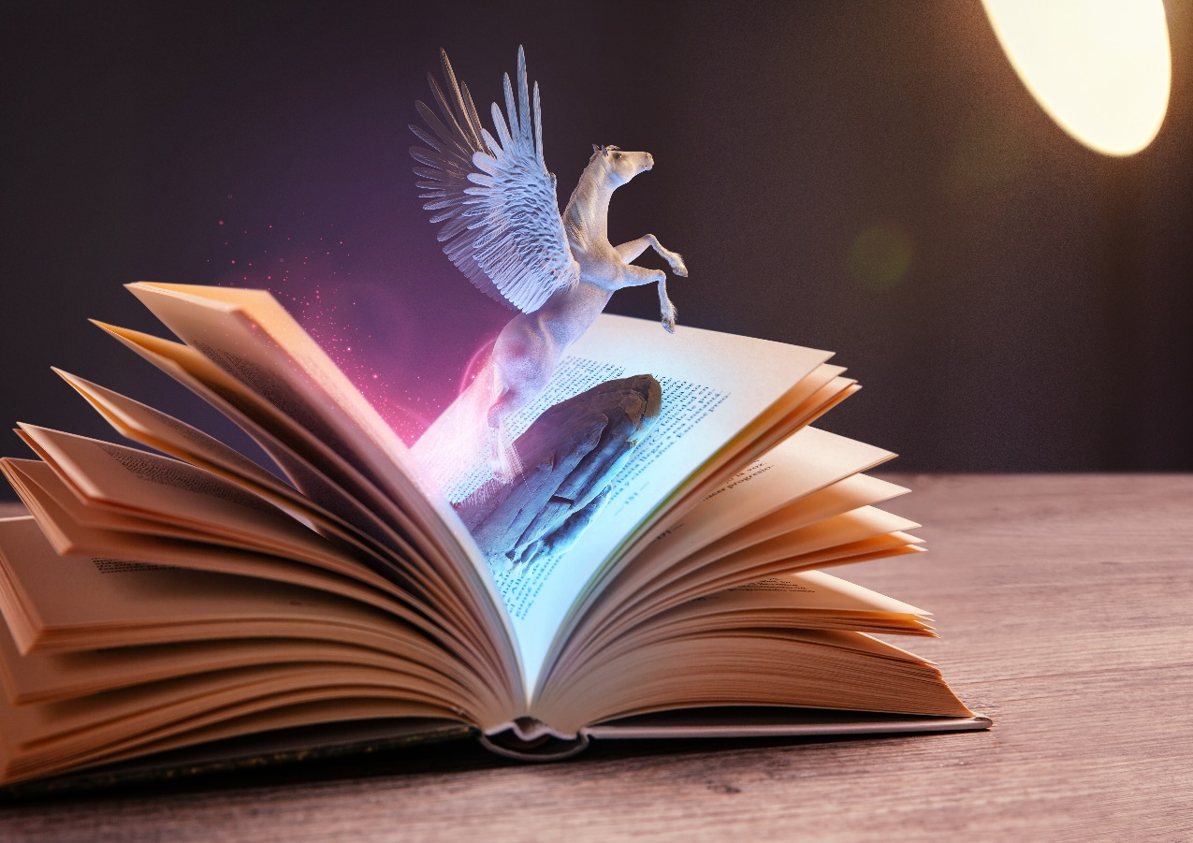
Contos de fadas modernos
O professor pede aos alunos que relembrem as histórias de fadas que conheçam. Essa atividade é preferencialmente oral e o professor não precisa se preocupar em recuperar a totalidade das histórias, mas o maior número possível delas. Uma maneira de fazer isso é retomar o nome das personagens e tão logo as protagonistas forem identificadas, passar para outro conto de fada. Em seguida, os alunos são divididos em grupos, que devem escolher um conto de fada. O professor entrega para cada grupo um ou dois bilhetes com nomes de objetos modernos para serem incorporados à história. O conto de fadas do Chapeuzinho Vermelho, por exemplo, pode ser agraciado com DVD e os alunos precisam acrescentar essa palavra com criatividade e coerência na história. AO final, faz-se uma roda de leitura das histórias. É uma ótima atividade para introduzir a leitura de narrativas que reescrevem Outras narrativas Ou partem delas para gerar nova história, contos de fadas ou não.

Slide 25
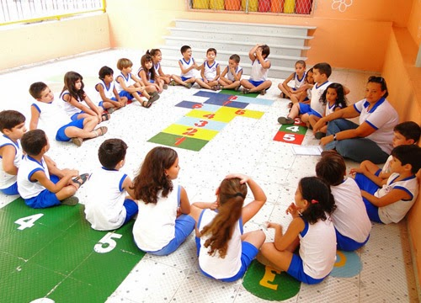
Solidariedade
Essa oficina é similar à anterior, mas com uma estrutura mais leve. O professor solicita que os alunos façam um círculo e estabelece uma tarefa. Para que todos se animem a realizá-la, o professor entoará com os alunos uma canção de encorajamento para aquele aluno que não consegue realizar a tarefa. Essa canção é repetida duas vezes.
Se o aluno não conseguir, deverá sair do círculo e pagar uma prenda qualquer.
A canção de encorajamento é:
— Tente. Tente. Vale a pena tentar. Se você tentar, nós podemos te ajudar!
Uma tarefa usual consiste em encadear uma frase com outra seguindo uma história ou uma descrição. Por exemplo, em uma descrição, o professor começa dizendo: Estou no Museu de História Natural e estou vendo I Essa oficina é uma boa oportunidade para se criar histórias coletivas, ampliar vocabulário ou treinar novas estruturas linguísticas. No nosso caso, serve para contextualizar as histórias, especialmente para aquelas cujo cenário ou dados históricos sio pouco familiares

Slide 26
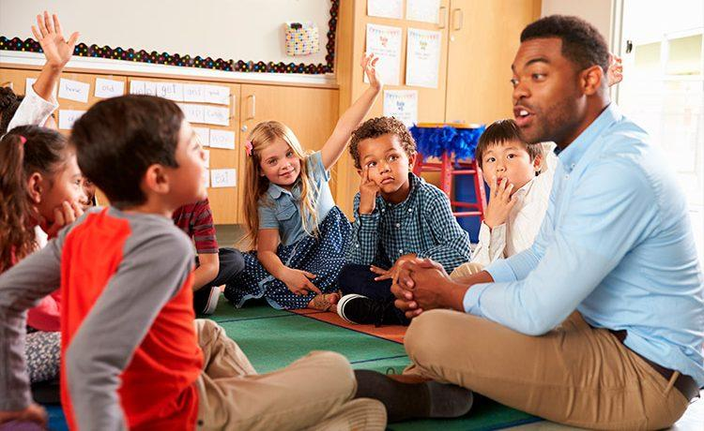
O visitante
Como forma de efetivar uma interação do aluno com o texto lido, o professor pode apresentar uma personagem que "'visitou" a história. O aluno assume o papel dessa personagem e conta o que viu ou viveu. Alternativamente, o próprio aluno pode inventar uma personagem que teria vivido a história sem o conhecimento do narrador apresenta aos colegas.

Slide 27

Carteira de identidade
Os alunos sentam um de frente para o outro. Cada um descreve o outro com brevidade. Depois as descrições são trocadas e lê-se o que o outro pensa que ele é. Essa leitura pode ser silenciosa ou feita em voz alta. Alternativamente, é possível ao professor solicitar que os alunos ilustrem essa descrição e até que organizem uma exposição com os textos. Essa atividade serve tanto para a introdução de um texto quanto para um intervalo, nesse caso relacionando as personagens aos alunos, dentro do processo natural de identificação quando se lê um romance.

Slide 28
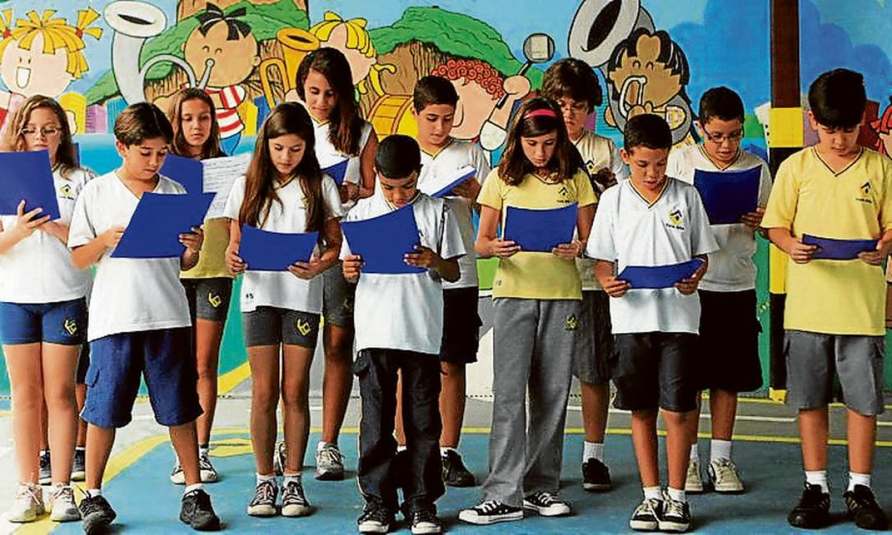
Jogral
Tradicionalmente, 0 jogral consiste na dramatização de um trecho Ou recitação de trechos de obras, realizada com os alunos divididos em grupos de vozes. É o correspondente falado do canto coral. O professor selecionará 0 trecho ou texto inteiro e montará o jogo de vozes, indicando quando e quem deve falar. É preciso não confundir o jogral com a simples leitura coletiva de um texto. Na verdade, ele é uma espécie de dramatização. por isso, convém que o trecho seja memorizado e encenado como se fosse uma peça de teatro.

Slide 29

As palavras do amor
Trata-se de um trabalho com a noção de campo semântico. O professor escreve o substantivo amor no centro do quadro e pede aos alunos que digam palavras associadas a ele. Cada aluno deve dizer pelo menos uma palavra e explicitar a relação que fez. É conveniente que o professor esteja preparado para associações peculiares que possam estabelecer. A atividade pode se encerrar com a leitura em coro de todas as palavras ou com um texto que envolva o maior número de palavras associadas a amor. Dependendo do objetivo do professor, a palavra geradora pode ser trocada por outra. O importante é que permita muitas associações. Usualmente, os substantivos abstratos são mais vantajosos nesse aspecto.

Slide 30

As palavras da tristeza e da felicidade
É uma oficina simples que parte de uma lista de palavras para produzir um texto. O professor solicita aos alunos que escrevam dez palavras que expressem tristeza. Depois, pede que escrevam dez palavras que expressem felicidade. Lista as palavras no quadro e as comenta com os alunos, destacando as coincidências e as singularidades. Finalmente, os alunos são instados a escolher cinco palavras de cada tipo e fazer um texto. Alternativamente, o professor pode solicitar que cada aluno ofereça suas palavras de felicidade a alguém justificando. Esse texto que é produzido pelos alunos poderá ser o comentário inicial da leitura de um poema que trate do mesmo tema.

Slide 31
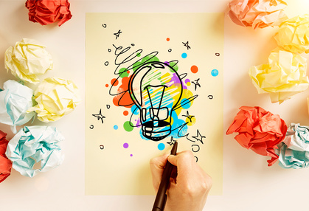
Mudando a história
A atividade mais comum de mudar a história é aquela em que o professor retira o final para que os alunos escrevam outro. Aqui, como em qualquer outra atividade de mudança da história, o importante não é a coincidência entre o fim original e aquele criado pelo aluno, mas sim a coerência que se consegue estabelecer entre o desenrolar da narrativa e seu final. Essa atividade não precisa ser feita apenas com a exclusão do epílogo. O professor pode solicitar que os alunos reescrevam o fecho dado pelo autor, fazendo a história ganhar finais alternativos. A criação de novo texto ou a reescritura pode igualmente acontecer com o título e com uma personagem. No caso de novo título, é importante que se justifique sua escolha. Já em se tratando da personagem, pode ser nova ou já existente que passa a ocupar um papel mais importante ou, ainda, o próprio aluno ou um colega que entra na história. Outra forma interessante de mudar o enredo consiste em continuar a história a partir do ponto em que o autor a encerrou. Os alunos podem criar novos episódios no futuro ou no passado das personagens. Podem também expandir determinada cena com a inclusão de personagens ou ampliar seu significado pela incorporação de sonhos, pressentimentos e outros artifícios narrativos.

Slide 32
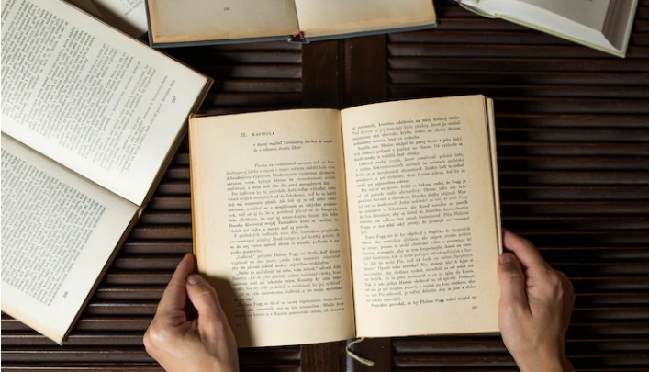
Glosa
Funciona como a glosa poética, ou seja, o professor apresenta um verso de poema e pede aos alunos que aproveitem o verso para fazer um texto. A atividade pode ser a continuidade do verso ou concluir com aquele verso. Não é necessário que seja um poema, pode, aliás, ser um texto narrativo. O professor, se julgar melhor, faz a primeira glosa para mostrar para os alunos como funciona a oficina. Nesse caso, deve evitar as situações mais fáceis, como transformar o verso em fala de personagem. Uma variante da glosa consiste em tomar um verso e ilustrá-lo com uma história. O verso, então, funcionará como uma espécie de moral de fábula. Outra variante é fazer do verso uma epígrafe. Aqui é importante que os textos que dão origem à glosa sejam objeto de leitura da turma. Essa glosa pode, inclusive, ser conduzida como uma atividade de interpretação.

Slide 33
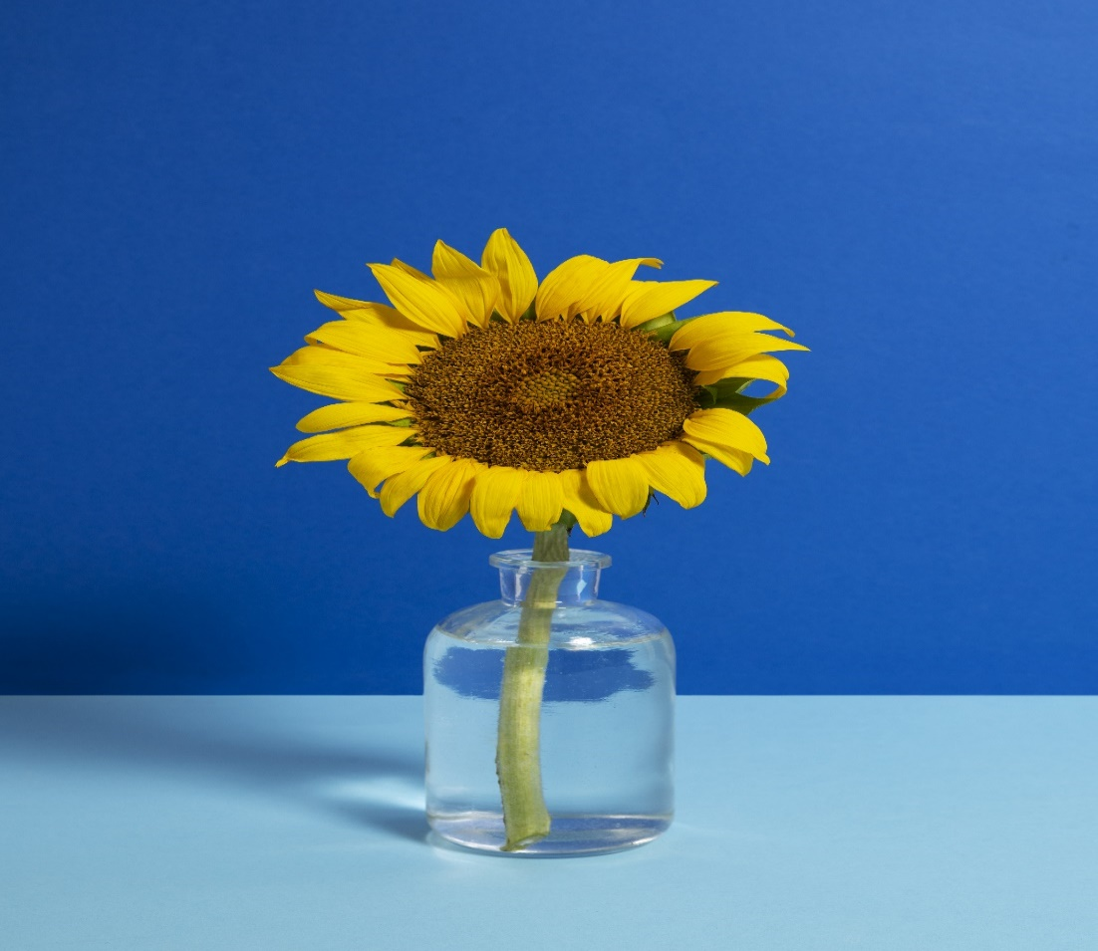
A flor do seu nome
O animador oferece uma flor a cada um dos participantes para que ele diga o que significa seu nome ou a origem do nome na família etc. Trata-se de uma oficina muito interessante para dar início a cursos. No caso de uso dentro das sequências, pode ser usada para a leitura de textos em que seja interessante mostrar a motivação que os nomes das personagens possuem e como esses nomes contribuem para a interpretação daquela Obra.

Slide 34
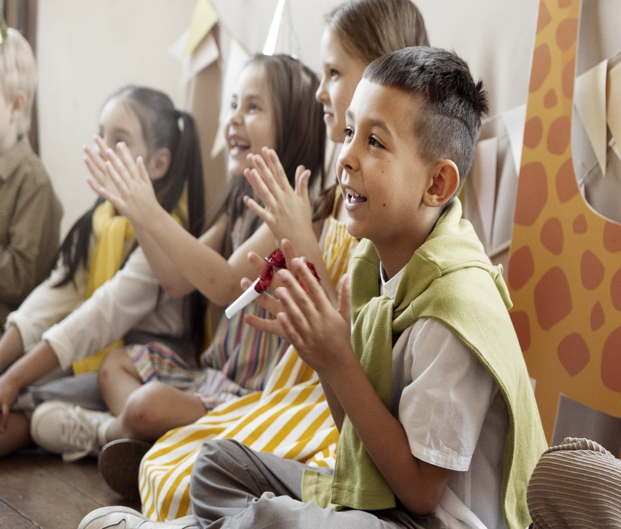
Quadrilha
Os participantes ficam um de frente para o outro em círculo, como se fossem parceiros de quadrilha. Eles se cumprimentam apresentando-se e vão passando de um para o outro até chegar ao parceiro inicial. Essa é uma oficina para quebrar o gelo, usada em primeiros dias de aula. Ela pode ser aproveitada para encerramentos, como forma de todos se congratularem pelo curso. Dentro do processo de letramento literário, é possível utilizá-la para que uma turma apresente um livro a outra, com os alunos falando das personagens. Também é útil para que uma turma conte suas leituras a outra, seja no ambiente da biblioteca da escola ou da estante de leitura da sala de aula.

Slide 35
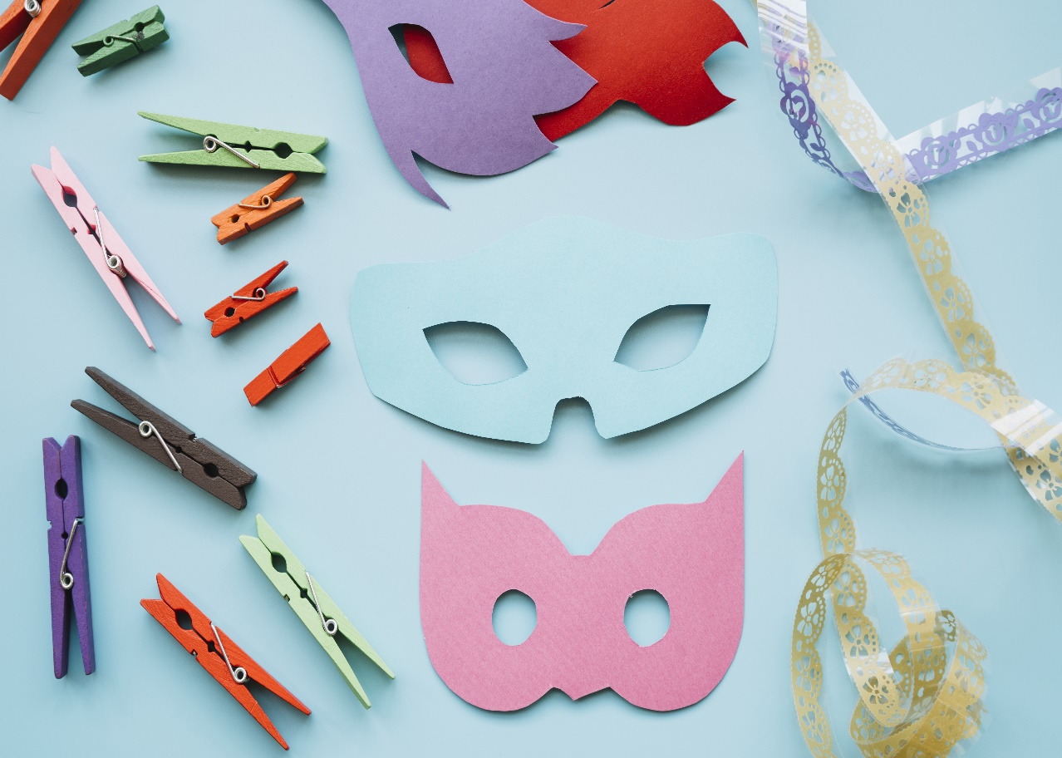
Baile de máscaras
Cada participante recebe um papelzinho com o nome de uma pessoa famosa. Ele deve fazer uma descrição, usando características físicas e psicológicas dessa pessoa. Cada participante lê em voz alta sua descrição, e os outros devem tentar adivinhar de quem se trata. Alternativa de expansão: formam-se grupos de duas a cinco pessoas, que devem criar uma narrativa da qual participem as pessoas famosas que cada componente do grupo descreveu. Realiza-se uma leitura em voz alta. Essa oficina pode ser usada para introduzir um texto com referências a personagens históricas. também gera bons frutos na introdução de textos que tenham uma base descritiva, operando-se uma aproximação que, independentemente de ser ou não temática, funciona pela mesma estrutura.

Slide 36
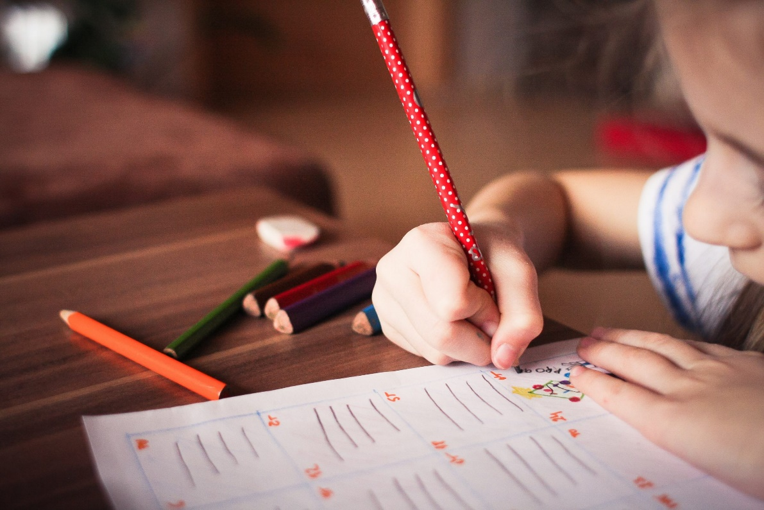
Vida nova
O professor explica para os alunos que algumas palavras e expressões de tanto serem usadas perderam seu sentido Original. Ex: cai a tarde, o sol se levanta, a boca do rio, os braços da poltrona, parede nua. Depois, solicita aos alunos que busquem expressões semelhantes e recuperem o sentido original incluindo as em frases. Exemplo: "caiu a tarde e quebrou-se em pedaços, que rolaram pelo chão (...)". Mais tarde, essas frases podem ser transformadas em pequenos textos. Alternativamente, pode-se usar metáforas retiradas de poemas que se cristalizaram, a exemplo de "o amor é fogo" (Camões); "horas mortas" (Alberto de Oliveira). É importante que o professor chame a atenção dos alunos para o processo de construção da metáfora, já que é por meio dele que poderá recuperar o sentido original da expressão ao lado do uso corrente atual. É um excelente recurso na exploração de poemas

Slide 37

Em busca da solução
O professor elabora um problema para que o aluno apresente uma solução. Esse tipo de atividade funciona bem em duplas, uma vez que permite que os alunos troquem impressões e discutam as possibilidades de solução. E claro que a atividade dependerá do problema que for apresentado. O professor pode recorrer a jornais ou textos literários para selecionar o problema. Nesse caso, convém trazer o texto original para que o aluno tome conhecimento da situação na fonte. É importante não esquecer que a solução do aluno demanda coerência, mas não necessariamente conformidade com a solução dada pelo autor ou pelo desenrolar dos eventos no jornal.

Slide 38
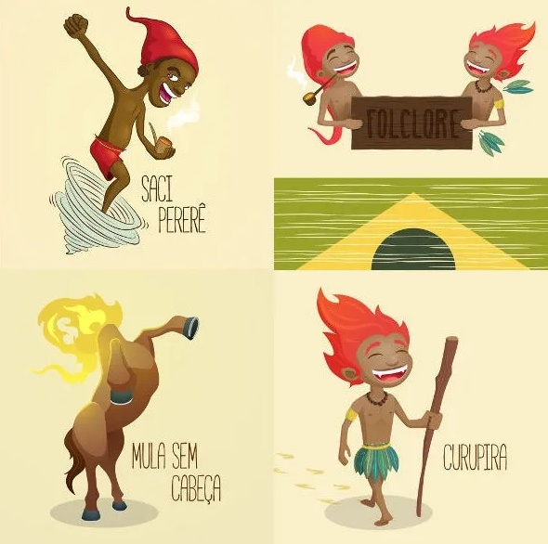
Mitologia brasileira
O professor inicia relembrando a importância dos mitos, como eles surgem e a ausência de rigor na constituição deles. Depois, faz uma lista com os alunos de seres míticos da cultura popular brasileira: mula sem cabeça, boitatá, Iara etc. Com os nomes listados, divide a turma e pede a cada grupo que se encarregue de alguns desses seres. O grupo poderá descrevê-lo, dizer a que região pertence, que outros nomes têm e narrar algumas das histórias em que aparece como protagonista. Essa oficina serve para introduzir obras que tratem desses mitos de alguma maneira ou de mitos em geral.

